Slide 1
AGRIF介绍
2021-08-22

Slide 2
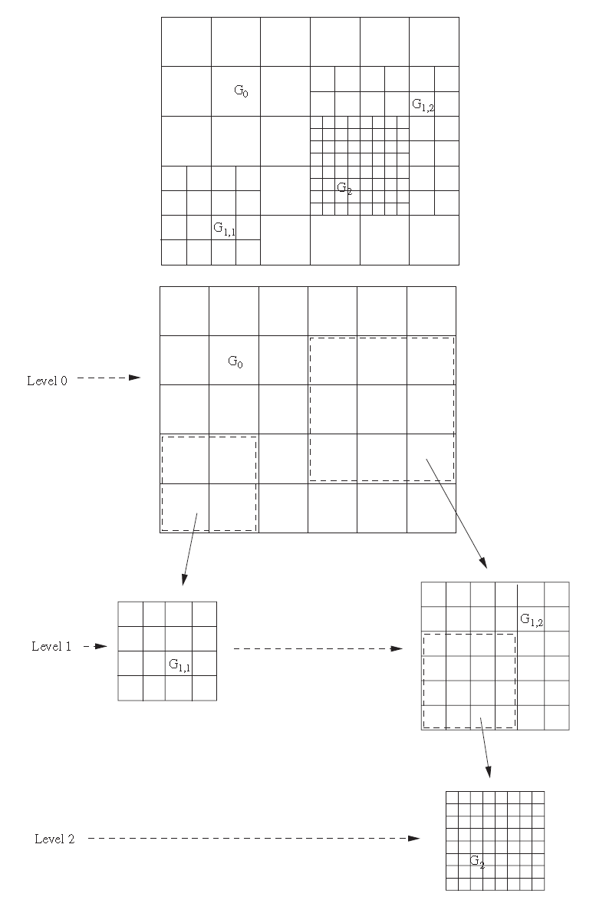
根级别网格G0有2个子级别网格G1和G2.
在第2层细化网格G2上，是子级别网格G₁₂。
分级网格示意图

Slide 3
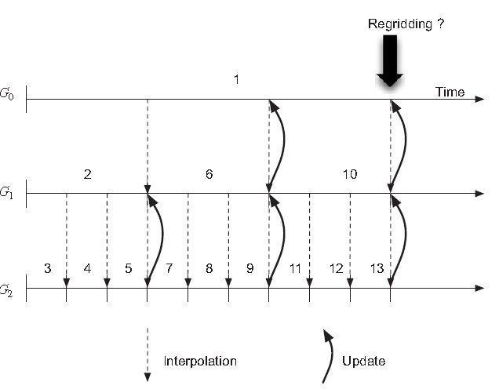
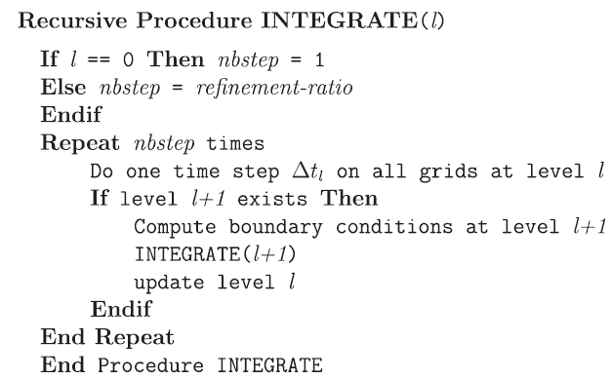
积分算法
时间细化因子为3，以及三个网格G0, G1和G2。图中的数字为积分次序。

Slide 4
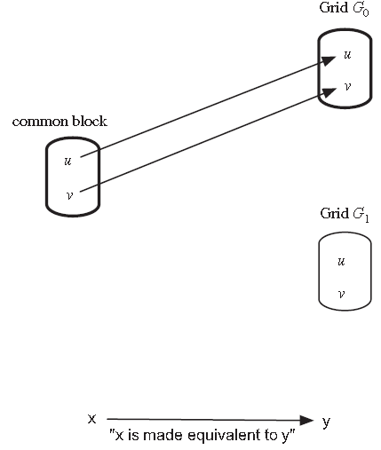
指针实例化：实例化过程用箭头表示，一旦完成，访问公共区块中的u和v等价于访问在网格G0上的对应变量。

Slide 5
配置文件
1
1
模型相关部分
修改的.h头文件
模型独立部分
.F文件(AGRIF)
2
2
.F文件（原模型）
3
AGRIF库
3
3
多分辨率模型

